Slide 1


Projet 5: Segmentez des clients d'un site e-commerce
OpenClassrooms
Parcours Data Scientist
Soutenance
Présentée par
ELENA NARDI
Malakoff, 10/02/23

Slide 2
Outline
La mission
2. Préparation et analyse des données
Les jeux des données
Feature engineering et pré-traitements des données
Analyse exploratoire des données
Segmentations
Approche méthodologique
Résultats principaux et comparaison des segmentations
Analyse détaillée de la meilleure segmentation
4. Analyse de la stabilité des segments
5. Conclusions

Slide 3
1. La mission

Slide 4
La mission
Le contexte:
Olist propose une solution de vente sur les marketplaces en ligne.
La problématique
Très peu des clients – le 3% - ont effectué plusieurs commandes
=> campagnes de communication ciblés
L’objectif:
A partir de l'historique des commandes, regrouper des clients de profils similaires à l’aide des méthodes non supervisées
Fournir à l’équipe marketing une description actionnable de la segmentation et de sa logique sous-jacente pour une utilisation optimale dans les campagnes
Analyser la stabilité des segments au cours du temps pour proposer un contrat de maintenance

Slide 5
2. Préparation et analyse des données

Slide 6
Les données
Les données contiennent des informations sur 100 000 commandes de 2016 à 2018.
Elles sont reparties sur plusieurs fichiers
Fichier | Description
olist_customers_dataset.csv | ID et emplacement des clients
olist_sellers_dataset.csv | ID et emplacement des vendeurs
olist_geolocation_dataset.csv | Coordonnées géographiques des villes et zipcodes brésiliens
olist_order_items_dataset.csv | Détails sur les articles achetés (prix, nombre d’articles, etc.)
olist_orders_dataset.csv | Statu des commandes, dates d’achat, livraison, approbation, etc.
olist_order_payments_dataset.csv | Informations sur les moyen de payement
olist_order_reviews_dataset.csv | Avis des clients
olist_products_dataset.csv | Détails sur les produits
Beaucoup d’informations
=> sélection des variables pour avoir des clusters interprétables

Slide 7
Les variables d’intérêt
Variables sélectionnées | Description
payment_value | Valeur monétaire totale générée par un client
freight_value | Frais des livraison
Review_score | Note de 1 à 5 sur les produits achetés
Variables crées | Description
real_delivery_time | Délai réel de livraison
estimated_delivery_time | Délai estimé de livraison
delay | Avance ou retard par rapport à la date de livraison estimée
freight/price | Rapport entre frais de livraison et prix des produits
distance | Distance entre acheteur et vendeur
recency | Délai écoulé depuis le dernier achat (en mois)
frequency | Nombre totale de commandes passés
Imputation des valeurs manquantes
Review_score (0.7%):
most frequent value
Real_delivery_time (0.008%),
delay (0.008%),
distance (0.5%):
moyenne
Pas de valeurs aberrantes

Slide 8
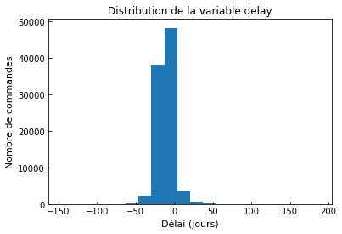
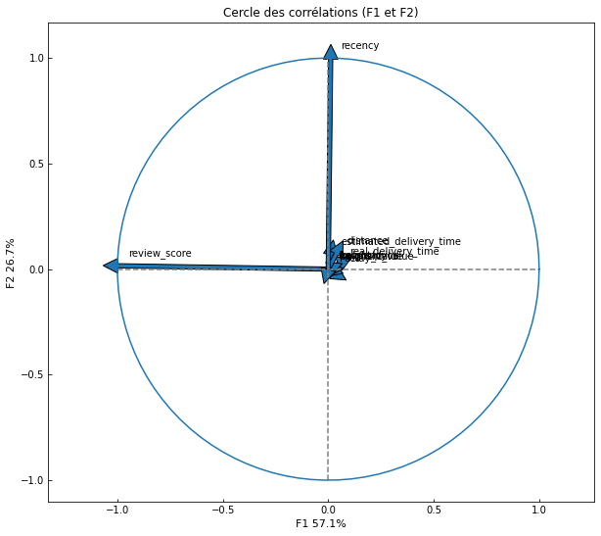
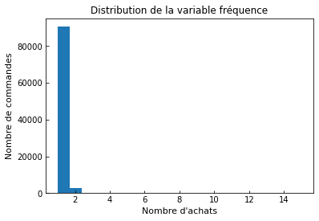
Analyse exploratoire des données
Distribution des variables
Analyse en composantes principales
2 premières composantes principales expliquent 84% de la variance
review_score corrélé à la première composante principale
recency corrélé à la deuxième composante principale
Pas toutes les distributions sont gaussiennes
=> variables à transformer avant modélisations
Variables à inclure
pour la segmentation

Slide 9
3. Segmentations

Slide 10
Approche méthodologique
1. Tests de plusieurs types de modèles non supervisés
Rappel
L'analyse RFM (Recency, Frequency, Money) est une technique marketing utilisée pour classer et regrouper quantitativement les clients en fonction de la récence, de la fréquence et du total monétaire de leurs transactions récentes afin d'identifier les meilleurs clients et d'effectuer des campagnes marketing ciblées.
K-Means
DBSCAN
Birch
Agglomerative Hierarchical Clustering
2. Plusieurs tests pour chaque type de modèle non supervisé:
3. Choix de la meilleure segmentation
Segmentation RFM sans transformations (dataset réduit), k Є [2, 6]
Segmentation RFM avec transformation des variables (dataset réduit), k Є [2, 6]
Segmentation RFM + autres variables et transformations (dataset réduit), k Є [4, 8]
Comparaison des scores (coefficient de silhouette, indice de Calinski-Harabasz et indice de Davies Bouldin)
Choix de la meilleure segmentation et entrainement sur le dataset complet
Analyse préliminaire des clusters
Comparaison des meilleures segmentation obtenues avec les différentes types de modèles
Choix de la meilleure
Analyse détaillée de la meilleure

Slide 11
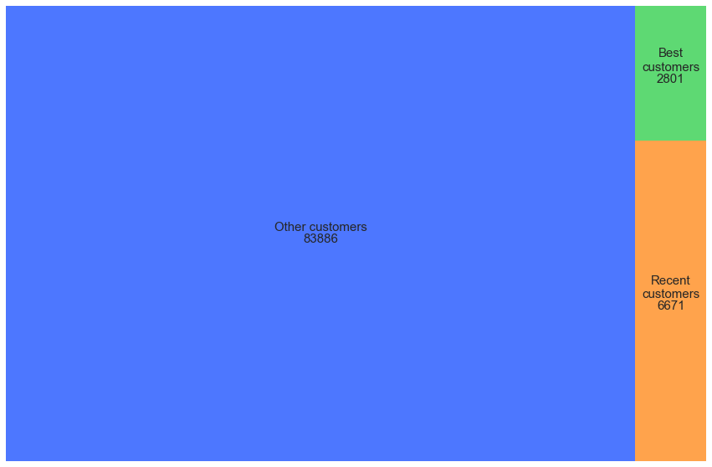
Résultats des segmentations RFM
Résultats similaires pour les différents types de modèles non supervisés
Meilleur résultats avec quantile transformation des variables recency et frequency
Résultats K-Means (K = 3)
Coefficient de silhouette: 0.819
Répartition des clients dans les clusters
Best customers: ceux qui ont acheté plusieurs fois et qui ont généré la plus grande valeur monétaire
Recent customers: les clients qui ont acheté au cours du dernier mois (récence = 0)
Other customers: les clients moins récents qui ont acheté une seule fois
La majorité des clients se retrouve dans un seul cluster
Ajouter des nouvelles variables pour mieux différencier

Slide 12
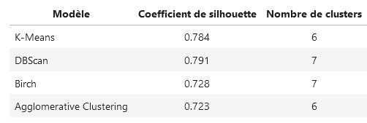
Résultats des segmentations RFM + autres variables
Pour chaque type de modèle non supervisé,
meilleur résultats obtenus avec les variables RFM + review_score et K = 6/7
DBSCAN : certains des clients qui ont effectué plusieurs commandes sont classés comme ‘outliers’
BIRCH a tendance a trouver des clusters très petits (100 clients) et n’arrive pas a identifier les clients très insatisfaits de leur achat (review_score = 1)
Agglomerative Hierarchical Clustering: certains clusters sont composés d’un seul client et n’arrive pas a identifier les clients récents
Meilleure segmentation: K-Means (K = 6)

Slide 13
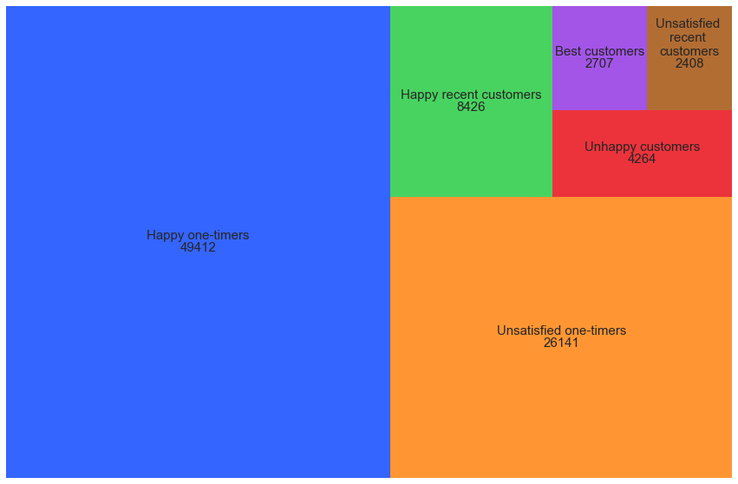
Analyse de la meilleure segmentation
Segmentation K-Means (K = 6)
Pas de grandes différences en termes de valeurs monétaire
Review_score et récence permettent de distinguer les segments
Répartition des clients dans les clusters
Happy one-timers: anciens clients (récence moyenne = 8 mois) qui ont effectué une seule commande et qui ont donné un score de 5
Unsatisfied one-timers: anciens clients (récence moyenne = 8 mois) qui ont effectué une seule commande et qui ont donné un score inferieur (3.5 en moyenne)
Happy recent customers: achat au cours du dernier mois et review_score de 5
Unsatisfied recent customers: achat au cours du dernier mois et review_score de 3 en moyenne
Best customers: clients qui ont commandé plusieurs fois et qui ont généré la plus grande valeur monétaire
Unhappy customers: ils ont tous donné un review_score de 1

Slide 14
Suggestions d’actions marketing
Recent customers: ils ont été assez satisfait du produit, il faut s’assurer qu’il reviennent. On pourrait leur envoyer un message de remerciement pour l’achat, leur demander l’avis sur l’experiénce d’achat et comment l’améliorer. On pourrait aussi offrir un cadeau aux clients qui n’ont pas été très satisfaits du produit acheté (réduction, coupons, etc.)
Best customers: il s’agit de client qui ont commandé plusieurs fois et sont assez satisfaits de produits. Il faut continuer à les motiver, par exemple avec l’implémentation de programmes de fidélité
One-timers: ils ont été assez satisfait du produit. Il ne faut pas qu’ils oublient Olist, on pourrait réaliser un campagne de mails personnalisés en proposant des produits supplémentaires qui complètent leur achat, ou leur proposer des articles exclusifs
Unhappy customers: il faudrait essayer de le recontacter en leur proposant les nouveaux produit dans le catalogue, en incluant les avis positifs sur les produits, et leur proposer des promotions

Slide 15
4. Analyse de la stabilité des segments

Slide 16
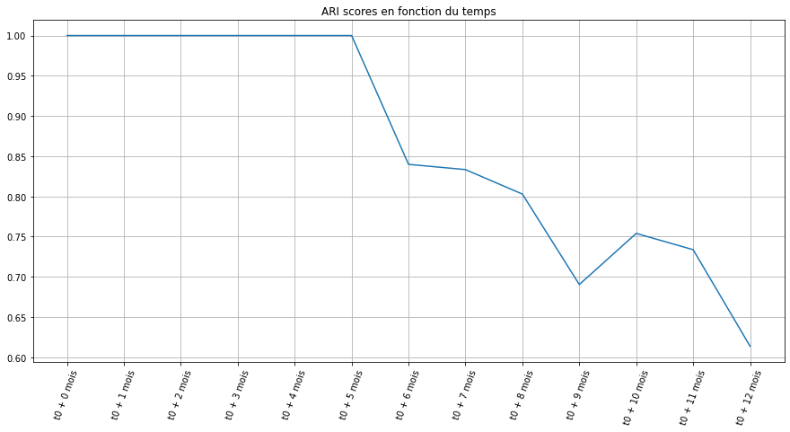
Analyse de la stabilité des segments
Le modèle de segmentation nécessite des mise à jours régulières car la composition des clusters peut varier au cour du temps
Comparaison des cluster identifiés par modèle entrainé sur la première année (modèle 0) avec les clusters identifiés par le modèle entrainé à 1 an + 1 mois, + 2 mois, etc.
à l’aide de l’ARI (Adjusted Rand Index)
Mise à jour tout les 6 mois

Slide 17
5. Conclusions

Slide 18
Conclusions
1. Pré-traitement des données
Sélection variables
Feature engineering
Nettoyage des données
3. Segmentations
Plusieurs algorithmes et variables testés
Analyse de la meilleure segmentation
Jeux de donnés nettoyé exploitable
Variables potentiellement utiles pour la segmentation
Variables RFM insuffisantes
K-Means sur RFM + review_score donne
la meilleur segmentation
Description actionnable
2. Analyse des données
Analyses univariées: distributions des variables
ACP
4.Analyse de la stabilité des segments
Transformations des variables nécessaires
Review_score et recency à utiliser pour les segmentations
Mise à jour tous le 6 mois
Limite de la segmentation: si les clients commencent à faire plusieurs commandes, il pourrait être nécessaire de changer de modèle et d’autres variables pourraient permettre une meilleure segmentation.

Slide 19
Merci de votre attention
Il y a des questions?

Slide 20
ANNEXES

Slide 21
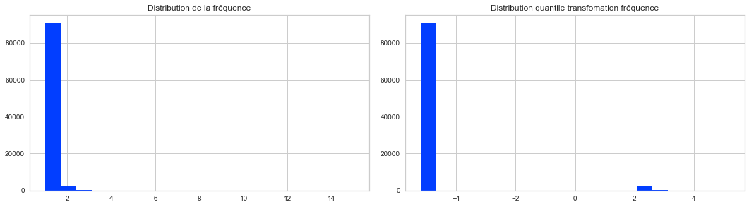
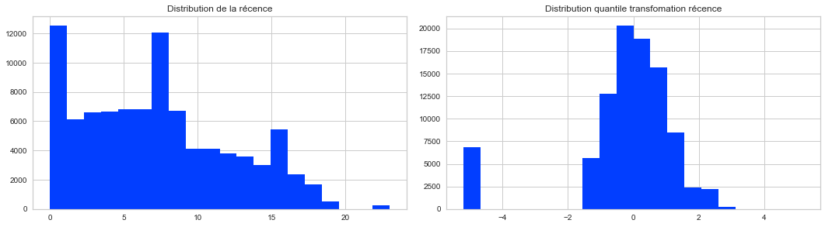

Slide 22
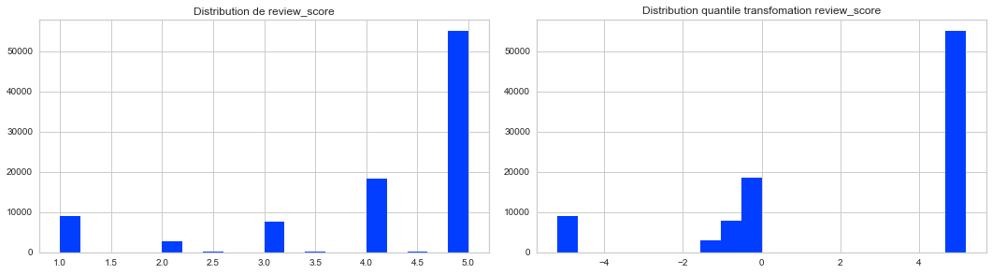

Slide 23
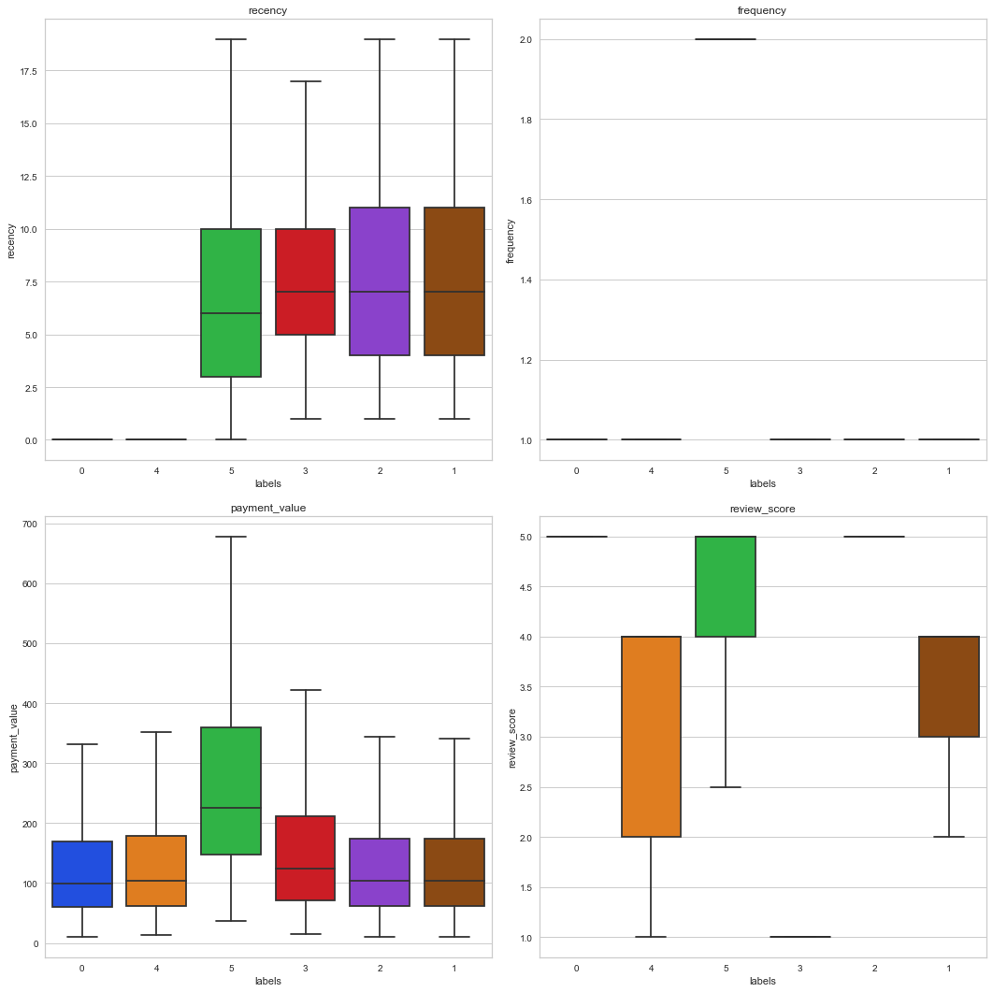
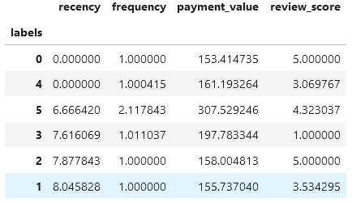
Meilleure segmentation: K-Means (K = 6)

